Slide 1
Карта инвестиционной привлекательности стран Центральной Азии и Южного Кавказа
2020

Slide 2
Кто мы ?
Экспертный центр «Евразийское развитие»
(Expert Center Eurasian Development или ECED)
— Основан в 2013 году;
— Объединяет команду ведущих экспертов в России, странах постсоветского пространства, Турции и Иране;
— Оказывает услуги как специализированное агентство по политическому и инвестиционному консультированию и сопровождению проектов в регионе.

Slide 3
Цель исследования
Основной целью исследования является формирование рейтинга стран Центральной Азии и Южного Кавказа с точки зрения инвестиционной привлекательности, условий ведения бизнеса, политической устойчивости и гарантий зашиты прав инвесторов.
Оценка инвестиционной привлекательности проводилась на основе анализа развития стран региона, оценки устойчивости работы политических институтов, оценки экономических потенциалов, открытости и «дружелюбности» в отношении внутренних и иностранных инвесторов.

Slide 4
Итоги развития экономик стран Центральной Азии и Южного Кавказа с 1991 года
Страны Центральной Азии и Южного Кавказа в 2020 году отпразднуют 29-летие со дня получения независимости. Это достаточный срок, чтобы сформировать новую модель экономики, обозначить долгосрочные цели развития, разработать модели взаимодействия с инвесторами в том числе иностранными.
За редким исключением странам региона не удалось достичь серьезных успехов в создании конкурентной, диверсифицированной, открытой экономики, с действенной системой защиты частной собственности и прав инвесторов. Более того, в основном страны региона не ставили для себя подобной цели, и с самого начала независимости максимально использовали промышленное наследие СССР, использовали сформировавшийся уклад экономики.

Slide 5
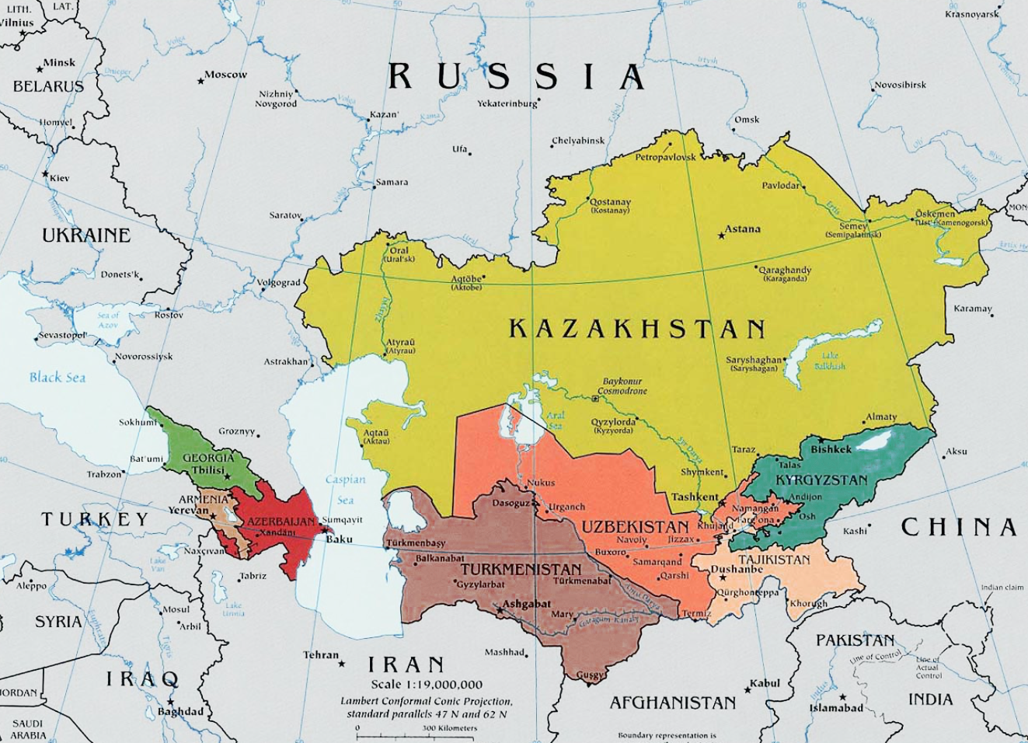
География исследования
Центральная Азия и Южный Кавказ, страны с ограниченными по емкости,
но потенциально инвестиционно-привлекательными рынками.

Slide 6
Позиции в международных инвестиционно-кредитных рейтингах
Страна/ критерий | Рейтинг кредитных агентств | Индекс восприятия коррупции | Рейтинг Doing Business | Итог
Азербайджан | 4.5 | 2.5 | 4.5 | 3.83
Армения | 3 | 3.5 | 3 | 3.16
Грузия | 4 | 4.5 | 5 | 4.5
Казахстан | 5 | 3 | 4 | 4
Киргизия | 2.5 | 2.5 | 2.5 | 2.5
Таджикистан | 2 | 1.5 | 1.5 | 1.66
Туркменистан | - | 1 | - | 0.33
Узбекистан | 3.5 | 1.5 | 3 | 2.66

Slide 7
Позиции в международных инвестиционно-кредитных рейтингах
Почти все страны Центральной Азии и Южного Кавказа, а также работающие в них компании присутствуют в ведущих страновых кредитных рейтингах таких как: Doing Business, Moody’s, Fitch, Standart&Poor’s, Transparency International. Все эти рэнкинги специализированных организаций крайне важны для понимания общей инвестиционной привлекательности стран.
По результатам анализа позиций стран в данных рэнкингах в нашем рейтинге они расположились следующим образом:
1. Грузия
2. Казахстан
3. Азербайджан
4. Узбекистан
5.Армения
6. Кыргызстан
7. Таджикистан
8. Туркменистан

Slide 8
Макроэкономические показатели
Страна/ критерий | Размер экономики и емкость рынка | Покупательская способность | Внешняя торговля (размер, диверсифецированность, сальдо торговли) | Итог
Азербайджан | 4.5 | 3 | 4 | 3.83
Армения | 3 | 3 | 3 | 3
Грузия | 3 | 3.5 | 2.5 | 3
Казахстан | 5 | 5 | 5 | 5
Киргизия | 2 | 2 | 2 | 2
Таджикистан | 2 | 1.5 | 1.5 | 1.66
Туркменистан | 4 | 1.5 | 3.5 | 3
Узбекистан | 4 | 2.5 | 4 | 3.5

Slide 9
Макроэкономические показатели
1. Казахстан
2. Азербайджан
3. Узбекистан
4-5-6. Туркменистан
4-5-6. Грузия
4-5-6. Армения
7. Кыргызстан
8. Таджикистан
Макроэкономические показатели стран Центральной Азии и Южного Кавказа важны для инвесторов для понимания общей социально-экономической ситуации, оценки емкости рынка, перспектив развития бизнеса в целом и в отдельных отраслях. Анализ текущей макроэкономической статистики дал следующий рейтинг:

Slide 10
Транспортная доступность
Страна/ критерий | Развитость внутренних транспортных маршрутов | Внешняя транспортная доступность | Итог
Азербайджан | 4.5 | 4.5 | 4.5
Армения | 2 | 1.5 | 1.75
Грузия | 2.5 | 4.5 | 3.5
Казахстан | 4 | 4.5 | 4.25
Киргизия | 3 | 3 | 3
Таджикистан | 2.5 | 2.5 | 2.5
Туркменистан | 3 | 3.5 | 3.25
Узбекистан | 4.5 | 3.5 | 4

Slide 11
Транспортная доступность
Удаленность от мировых рынков, развитость транспортной инфраструктуры являются важным индикатором для инвестиционной привлекательности любого государства. Для стран Центральной Азии и Южного Кавказа этот фактор еще более важен, так как только одна страна из данного рейтинга, Грузия, имеет выход к мировому океану.
Рейтинг стран по транспортной доступности представлен в таблице:
1. Азербайджан
2. Казахстан
3.Узбекистан
4. Грузия
5. Туркменистан
6. Кыргызстан
7. Таджикистан
8. Армения

Slide 12
Программы по экономическому развитию и реформированию
Страна/ критерий | Масштабность и реалистичность программ развития | Степень реализации заявленных программ | Итог
Азербайджан | 3 | 3 | 3
Армения | 3 | 2.5 | 2.75
Грузия | 2.5 | 3.5 | 3.5
Казахстан | 5 | 4 | 4.25
Киргизия | 3 | 2 | 2.5
Таджикистан | 2.5 | 2 | 2.25
Туркменистан | 2 | 1 | 1.5
Узбекистан | 5 | 4.5 | 4.25

Slide 13
Программы по экономическому развитию и реформированию
Наличие утвержденных правительством программ развития, стратегий экономического роста, степень их проработанности, адекватности реальной ситуации является важным индикатором понимания проблем и перспектив экономик стран региона.
1. Казахстан
2. Узбекистан
3. Азербайджан
4. Грузия
5. Армения
6. Кыргызстан
7. Таджикистан
8. Туркменистан

Slide 14
Политическая стабильность
Страна/ критерий | Внешнеполитическая стабильность (конфликтность, предсказуемость, устойчивые связи с экономическими партнерами) | Внутриполитическая стабильность | Итог
Азербайджан | 4 | 4.5 | 4.25
Армения | 3 | 3.5 | 3.25
Грузия | 2 | 2.5 | 2.25
Казахстан | 4.5 | 3.5 | 4
Киргизия | 3.5 | 2.5 | 3
Таджикистан | 3 | 3.5 | 3.25
Туркменистан | 2 | 3.5 | 2.75
Узбекистан | 4.5 | 5 | 4.75

Slide 15
Политическая стабильность
Одним из важнейших факторов для оценки инвестиционной привлекательности является оценка политических рисков. Особенно это актуально для стран с неустойчивыми политическими институтами.
Мы проанализировали политическую ситуацию в странах региона и провели оценку политической стабильности и предсказуемости политических процессов.
1. Узбекистан
2. Азербайджан
3. Казахстан
4-5.Таджикистан
4-5. Армения
6. Туркменистан
7. Кыргызстан
8. Грузия

Slide 16
Инвестиционная политика
Страна/ критерий | Развитость законодательства по защите прав инвесторов | Государственные и общественные институты, отвечающие за привлечение и защиту инвесторов | Итог
Азербайджан | 3 | 3 | 3
Армения | 3 | 3.5 | 3.25
Грузия | 3.5 | 3.5 | 3.5
Казахстан | 4.5 | 4 | 4.25
Киргизия | 3 | 2.5 | 2.75
Таджикистан | 3 | 2.5 | 2.75
Туркменистан | 1 | 1 | 1
Узбекистан | 4.5 | 4 | 4.25

Slide 17
Инвестиционная политика
Одним из важнейших факторов для оценки инвестиционной привлекательности является оценка проработанности законодательтва по защите прав инвестиций, регулированния работы иностранных инвесторов в стране, наличие институтов по защите прав и интересов инвесторов. Особенно это актуально для стран с неустойчивыми политическими институтами.
Мы проанализировали существующее законодательство по лицензированию, защите прав инвесторов, провели обзор существующих институтов по защите инвесторов.
1-2. Узбекистан
1-2. Казахстан
3. Грузия
4-5.Армения
4-5. Азербайджан
6. Киргизия
7. Таджикистан
8. Туркменистан

Slide 18
Инвестиционные риски
Большинство стран как правило имеют достаточно проработанное законодательство о защите прав собственности и инвесторов, а также развивают институты по защите инвесторов. Но на практике, эффективность их работы достаточно низкая.
Мы проанализировали негативные кейсы в работе иностранных инвесторов, а также проблемы с имплементацией законодательства по защите прав инвесторов. По итогам сводного анализа рейтинг по данному разделу получился следующий:
1. Казахстан
2. Азербайджан
3. Грузия
4. Узбекистан
5. Армения
6. Таджикистан
7. Киргизия
8. Туркменистан

Slide 19
Взаимодействие с ЕАЭС
Развитие евразийского интеграционного проекта оказывает комплексное влияние на инвестиционный климат в странах Центральной Азии и Южного Кавказа. Оно включает в себя возможности и риски.
Возможности:
доступ к емкому рынку ЕАЭС, который протянулся от восточных границ Польши до берегов Тихого океана
перспективы создания совместно с Россией и Белоруссией совместных производственных цепочек, в том числе, в области производства высокотехнологичной продукции
создание к 2025 году наиболее важные для участников ЕАЭС единых рынков — электроэнергии, природного газа, нефти и нефтепродуктов, что окажет позитивный и долговременный эффект на экономическое развитие стран-участниц союза

Slide 20
Взаимодействие с ЕАЭС
Возможности:
возможность коллективного отстаивания собственных экономических интересов и совместного выхода на рынки третьих стран, с которыми у ЕАЭС заключены договора о создании зон свободной торговли
доступ к дополнительным источникам финансирования — кредитам Евразийского банка развития и средствам Евразийского фонда стабилизации и развития
внедрение единых принципов практик макроэкономического регулирования, базирующихся на современных мировых практиках, и координация экономической политики

Slide 21
Итоговый рейтинг
Страна/ критерий | Азер. | Арм. | Груз. | Кирг. | Казах. | Тадж. | Турк. | Узб.
Инвестиционные рейтиги | 3.83 | 3.16 | 4.5 | 2.5 | 4 | 1.66 | 0.33 | 2.66
Макроэкономика | 3.83 | 3 | 3 | 2 | 5 | 1.66 | 3.25 | 3
Транспортная достапность | 4.5 | 1.75 | 3 | 3 | 4.25 | 2.5 | 3.25 | 4
Программы развития | 3 | 2.75 | 3.75 | 2.5 | 4.75 | 2.25 | 1 | 4.75
Политическая стабильность | 4.25 | 3.25 | 2.25 | 3 | 4 | 3.5 | 3.25 | 4.75
Инвестиционная политика | 3 | 3.25 | 3.5 | 2.75 | 4.25 | 1 | 1 | 4.25
Инвестиционные риски | 4 | 2.5 | 4 | 2 | 4.5 | 2.5 | 1 | 3
Итого | 3.77 | 2.69 | 3.42 | 2.53 | 4.39 | 2.15 | 1.86 | 3.77

Slide 22
Рейтинг стран по инвестиционной привлекательности
1. Казахстан
2-3. Азербайджан
2-3. Узбекистан
Грузия
Армения
Кыргызстан
Таджикистан
Туркменистан

Slide 23
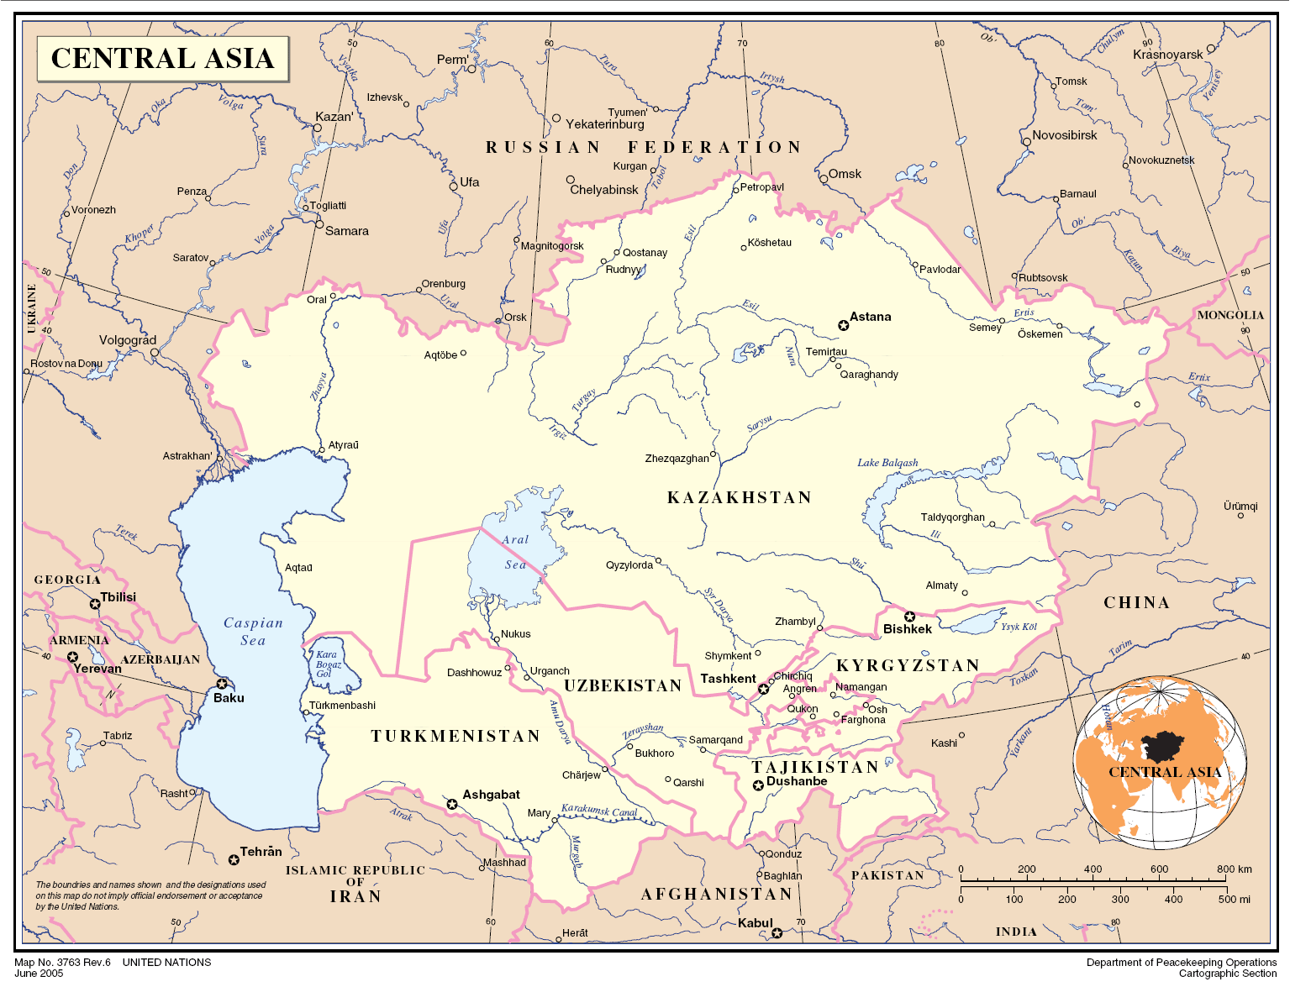
Итоговый рэнкинг стран Центральной Азии и Южного Кавказа на карте
1
4
2
2
6
5
8
7

Slide 24
Казахстан №1
Казахстан занял уверенное первое место в нашем рейтинге. К его сильным сторонам можно отнести: серьезный экономический потенциал, емкий рынок (19 млн. человек + рынки стран ЕАЭС), ориентированная на привлечение инвесторов законодательная база, наличие комплекса программ по развитию несырьевой экономики, соответственно создание благоприятных условий для инвесторов в данные сферы.
Население: 19.4 млн. человек.
ВВП: 171 млрд. долларов (МВФ, 2019)
ВВП на душу населения: 11160 долларов (МВФ, 2019)
Основные отрасли экономики: добыча нефти и газа, металлургия включая редкоземельный сектор, сельское хозяйство.

Slide 25
Узбекистан №2-3
Узбекистан поделил 2-3 место третье место в нашем рейтинге, имея емкий внутренний рынок (свыше 33 млн. человек) диверсифицированную экономику, собственную ресурсную базу, политическую стабильность. Помимо этого намечены и реализуются масштабные планы президента республики Ш.Мирзиеева по системному реформированию экономики республики и созданию благоприятных условий для инвесторов. Вместе с тем в Узбекистане присутствует сильное вмешательство государства в экономику, коррупция и бюрократизм, низкая покупательная способность населения
Население: 33 млн. человек.
ВВП: 41.24 млрд. долларов (МВФ, 2019)
ВВП на душу населения: 1262 долларов (МВФ, 2019)
Основные отрасли экономики: машиностроение, добыча нефти и газа, металлургия, сельское хозяйство

Slide 26
Азербайджан №2-3
Второе и третье место занял Азербайджан с учетом значительного ресурсного потенциала, хорошей транспортной доступности и транзитных возможностях, относительно емкого рынка (9,5 млн. человек), ориентированной на допуск иностранных инвесторов экономической политики, а также обозначенного комплекса мер по реформированию экономики, ее диверсификации и повышению привлекательности для инвесторов.
Население: 9,5 млн. человек.
ВВП: 46.94 млрд. долларов (МВФ, 2019)
ВВП на душу населения: 5796 долларов (МВФ, 2019)
Основные отрасли экономики: добыча нефти и газа, нефтехимия, сельское хозяйство, транспортная сфера

Slide 27
Грузия №4
Грузия заняла четвертое место, имея благоприятные условия для ведения предпринимательской деятельности, выгодное транзитное расположение, относительно диверсифицированная экономика, достаточно квалифицированная рабочая сила, укрепление экономических и миграционных связей с Евросоюзом. Вместе с тем Грузия имеет глубокие структурные проблемы в экономике вследствие разрыва отношений с традиционными экономическими партнерами, наличие неурегулированных внешнеполитических споров (ситуация в Абхазии и Южной Осетии, конфликт с Россией), слабое ресурсное обеспечение, низкую покупательскую способность населения.
Население: 3.720 млн. человек.
ВВП: 16.01 млрд. долларов (МВФ, 2019)
ВВП на душу населения: 4469 долларов (МВФ, 2019)
Основные отрасли экономики: сельское хозяйство, транспортная сфера, туризм

Slide 28
Армения №5
На шестом месте нашего рейтинга Армения, имеющая относительно диверсифицированную экономику, достаточно квалифицированную рабочую силу, сравнительно благоприятный инвестиционный климат. Вместе с тем для республики существуют высокие внешнеполитические риски (угроза вооруженного конфликта с Азербайджаном), также необходимо учитывать транспортную блокаду, незначительную ресурсную базу, наличие социальных противоречий и риски политической дестабилизации.
Население: 2.90 млн. человек.
ВВП: 12.43 млрд. долларов (МВФ, 2019)
ВВП на душу населения: 4407 долларов (МВФ, 2019)
Основные отрасли экономики: сельское хозяйство, туризм

Slide 29
Кыргызстан №6
На пятом месте рейтинга оказался Кыргызстан с относительно либеральным законодательством. Республика располагает недорогой рабочей силой, благоприятными условиями для развития сельского хозяйства, легкой промышленности и туризма, является участницей страны в работе ЕАЭС и выход на единый рынок объединения. Вместе с тем необходимо отметить вмешательство государства в экономику, имеет место ряд серьезных прецедентов работы иностранных инвесторов, многократный пересмотр ранее достигнутых соглашений с иностранными инвесторами, высокие риски политической нестабильности, распространение исламистской идеологии, узость внутреннего рынка, низкая квалификация рабочей силы.
Население: 6.4 млн. человек.
ВВП: 8 млрд. долларов (МВФ, 2019)
ВВП на душу населения: 1087 долларов (МВФ, 2019)
Основные отрасли экономики: сельское хозяйство, транспортная сфера, металлургия

Slide 30
Таджикистан №7
Население: 9.3 млн. человек.
ВВП: 7.5 млрд. долларов (МВФ, 2019)
ВВП на душу населения: 1073долларов (МВФ, 2018)
Основные отрасли экономики: сельское хозяйство, энергетика
Таджикистан занял седьмое место нашего рейтинга, имея недорогую рабочую силу, при наличии ряда полезных ископаемых и благоприятного климата для развития сельского хозяйства. В тоже время республике свойственны неразвитость инфраструктуры, узкий внутренний рынок, высокие риски политической дестабилизации, коррупция и бюрократизм, вмешательство государства в экономику, отсутствие у предпринимателей реальных механизмов защиты своих прав.

Slide 31
Туркменистан №8
газа
Туркменистан замыкает наш рейтинг, так как несмотря на наличие больших запасов углеводородов, имеющийся транзитный потенциал, политическую стабильность и преемственность экономического курса, принятие властями мер по реформированию экономики, поддержанию стабильности в обществе. Республика имеет жесткую политическую модель, которая предполагает серьезный контроль за любой экономической активностью в стране, республике свойственна слабая защита прав собственности, высокая коррупция и бюрократизм, а также риск дестабилизации из-за кризиса в Афганистане, зависимость от экспорта углеводородов
Население: 5.37 млн. человек.
ВВП: 40.76 млрд. долларов (МВФ, 2019)
ВВП на душу населения: 7640 долларов (МВФ, 2019)
Основные отрасли экономики: добыча газа, сельское хозяйство

Slide 32
Продукты и услуги
Полный пакет «Карта инвестиционной привлекательности стран Центральной Азии и Южного Кавказа 2020» - вы получаете полный обзор инвестиционного климата, возможностей для вашего бизнеса и присутствующих рисков. Стоимость 150 тыс. рублей + бесплатная консультация (1 час) по выбранному вами сектору экономике или стране.
Страновой пакет (обзор всех аспектов инвестиционного климата и анализ возможностей/рисков, но уже для отдельно взятой, интересующей вас стране). Стоимость 40 тыс. рублей.
Отраслевой пакет (обзор отдельного сектора Карты, например, обзор политических рисков всех стран региона или сравнительный анализ инвестиционного законодательства). Стоимость 40 тыс. рублей.
Консультация (обзор интересующего вас сектора экономики или инвестиционного климата страны). Стоимость 20 тыс. рублей час.

Slide 33
Контакты
WebSite: www.e-ced.ru/en
Станислав Притчин
Ph: +79269845543
Email: Pritchin.Stanislav@gmail.com
Pritchin.Stanislav@yandex.ru

Slide 34
Thank you for your attention!

